Slide 1



РЕЧЕВОЕ РАЗВИТИЕ
ДЕТЕЙ СТАРШЕГО ДОШКОЛЬНОГО ВОЗРАСТА
СРЕДСТВАМИ ФОЛЬКЛОРА.
Выполнил: Кудрявцева Е.А. - воспитатель МДОАУ «ЦРР – детский сад № 116 г. Орска»

Slide 2



Актуальность:
К сожалению, в современном мире, всё чаще живое общение детям заменяет компьютер и телевидение. Сегодня на наших детей со всех сторон поступают потоки различной информации: телевизоры, компьютеры и другая видеотехника работают в каждой квартире без выходных. В течение дня ребенок получает не только те знания, которые ему нужны для развития, но и то, что увлекает нас, взрослых, совсем не предназначенное для детей! Вследствие чего, неуклонно увеличивается количество детей с несформированной связной речью. Вот почему развитие речи становится все более актуальной проблемой в нашем обществе.
Ничто так не обогащает образную сторону речи детей, как фольклор. Дети сейчас очень мало знают потешек, считалок, сказок, которые могли бы им помочь в развитии речи.
Что же такое фольклор?
Фольклор-это устное народное творчество.
С помощью малых форм фольклора дети учатся выражать ту или иную интонацию: огорчение, нежность и ласку.
А.Усова, О.Ушакова считают, что потешки, сказки, загадки и пословицы являются богатейшим материалом для развития речи детей.

Slide 3
Цель работы:
Использование произведений русского народного фольклора, как возможность развития речи детей старшего дошкольного возраста
Задачи:
-Расширять представления детей о разных формах фольклора;
-Развивать грамматическую сторону речи, диалогическую и монологическую связную речь;
-Показать детям красоту русского языка через устное народное творчество , выраженное в песнях, припевках, закличках, сказках, поговорках;
-Формировать интерес к фольклору;
-Воспитывать любовь к народному искусству и народным традициям.

Slide 4
Жанры малого фольклора
ПОТЕШКИ, ПЕСЕНКИ, СТИШКИ
Вызывают желание повторить, запомнить, что способствует развитию разговорной речи, развивают фонематический слух
ЗАГАДКИ
Способствуют формированию образности речи, так как в них используются эпитеты, олицетворения, многозначные слова, сравнения
ПОСЛОВИЦЫ И ПОГОВОРКИ
Учат детей выразительно выражать свои мысли и чувства, интонационно окрашивать речь
СКОРОГОВОРКИ
Используются для совершенствования дикции и устранения нарушений в произношении
НАРОДНЫЕ ПЕСНИ
Развивают фонематический слух, так как в них используют наигрыши, которые повторяются несколько раз в разном темпе и с разной интонацией

Slide 5
Дидактические принципы
∙ интеграции фольклора с различными формами деятельности детей (непосредственно образовательная деятельность, игры, досуг, прогулки, отдельные режимные моменты)
∙активное включение детей в разнообразные виды деятельности: игровую, двигательную, речевую, художественно-творческую, музыкальную, театрализованную);
∙принцип индивидуального подхода к детям, учета их предпочтений, склонностей, интересов, уровня развития речи;
∙принцип наглядности (использование яркого, занимательного и доступного пониманию детей наглядного материала – иллюстраций и картинок, мнемотаблиц – для их заучивания, атрибутов театрализованных игр).

Slide 6
Реализация поставленных задач начинается:
-с систематизации фольклорного материала по устному народному творчеству;
-с составления перспективного плана работы;
-с консультаций и бесед для родителей.
Формы организации работы с детьми:
Образовательная деятельность
с детьми
Совместная деятельность
Самостоятельная деятельность в центрах детской активности

Slide 7
Особое значение для формирования речи детей, для её чистоты и правильности уделяется сказке.
При использовании сказки в развитии речи создаётся коммуникативная направленность каждого слова и высказывания ребёнка, происходит совершенствование лексико – грамматических средств языка, звуковой стороны речи в сфере произношения, восприятия и выразительности, развитие диалогической и монологической речи, возникает взаимосвязь зрительного, слухового и моторного анализаторов. Вместе с тем, на занятиях создаётся благоприятная психологическая атмосфера, обогащение эмоционально – чувственной сферы ребёнка, а также приобщение детей к народному творчеству.

Slide 8
При работе со сказкой
используются следующие приёмы:
-Придумывание и завершение сказки.
-Составление сказки на предложенную тему с опорой на иллюстративный материал.
-Коллективное сочинение сказки.
-Постановка проблемного вопроса к содержанию сказки (почему, зачем, каким образом, а если бы, всегда ли). Дети начинают искать свои варианты, то есть решать поставленную проблему.
-Объединение двух коротких рассказов или сказок в одну с новым сюжетом.
-Введение вместо привычного главного героя продуманного нового персонажа. Это нужно для поддержания интереса к сказке, чтобы повернуть сюжет сказки в новое русло.

Slide 9
-Конструирование слов, словосочетаний и предложений (составить достаточно длинное, распространенное предложение в игре «От каждого - по словечку» «Колобок» - «Колобок катится» - «Колобок катится по дорожке» - «Колобок катится по зеленой дорожке» и т.д.);
-Придумывание иных, новых названий известных сказок, не искажая идеи произведения;
-Усложнение восприятия давно знакомой сказки, создание элемента неожиданности, загадочности.
Пример: из сказки извлекаются все глаголы или существительные, или части слов. Мы предлагаем детям игровую ситуацию: «Некоторые слова обиделись на нас и
убежали из сказки. Давай попробуем и без них отгадать, какая это сказка.
-Придумывание дополнительных монологов героев известных сказок.

Slide 10
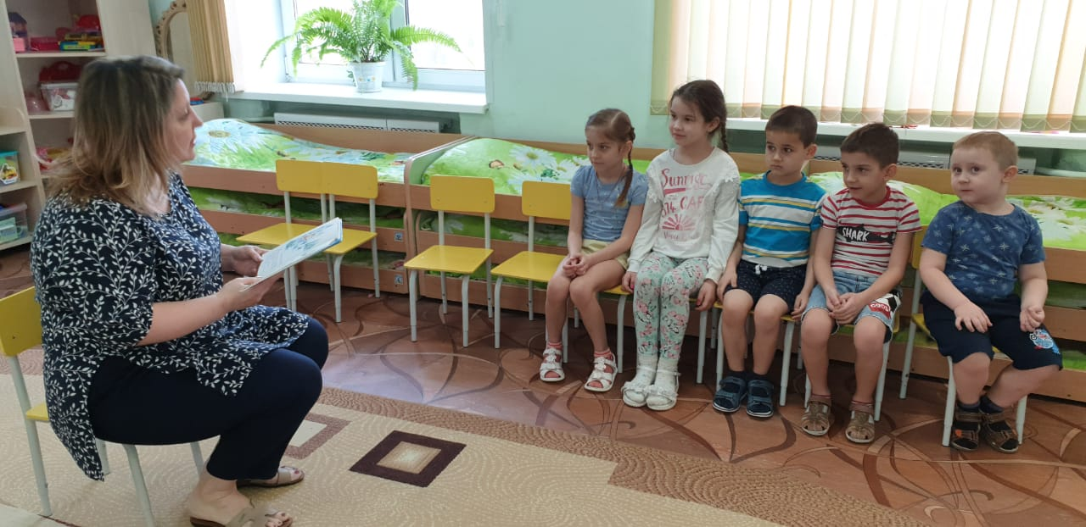
Работа со сказкой строится следующим образом:
1) чтение или рассказ самой сказки; ее обсуждение. Причем, в обсуждении ребенок должен быть уверен, что он может высказывать любое свое мнение, т. е. все что он ни говорит не должно подвергаться осуждению.

Slide 11
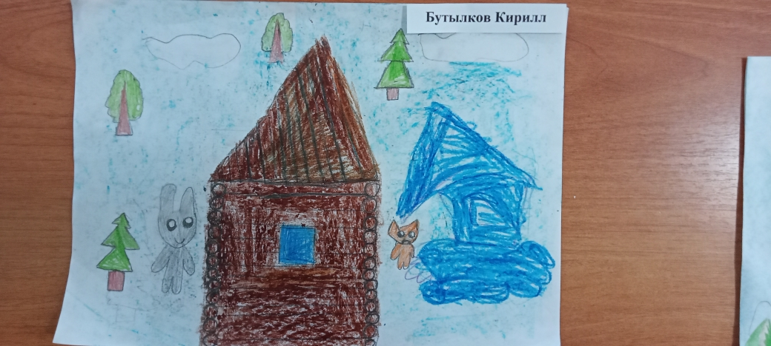
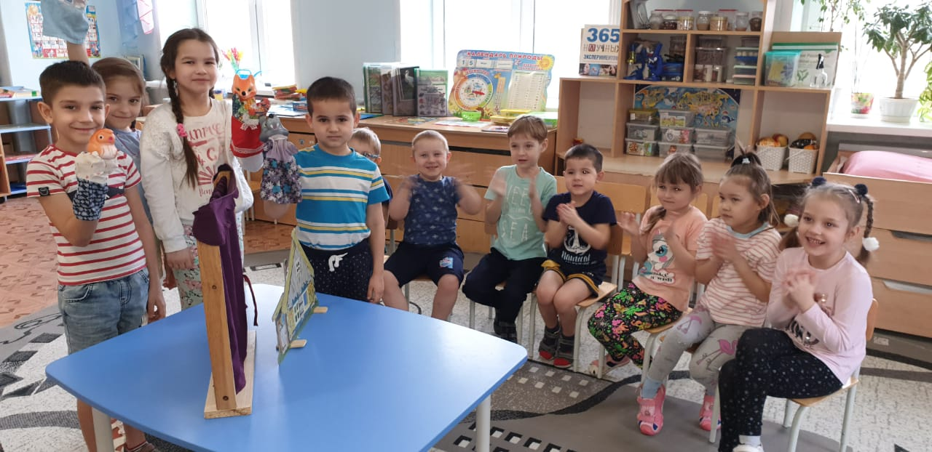
2)Рисунок наиболее значимого для ребёнка отрывка
3)драматизация, т.е. проигрывание сказки в ролях.

Slide 12
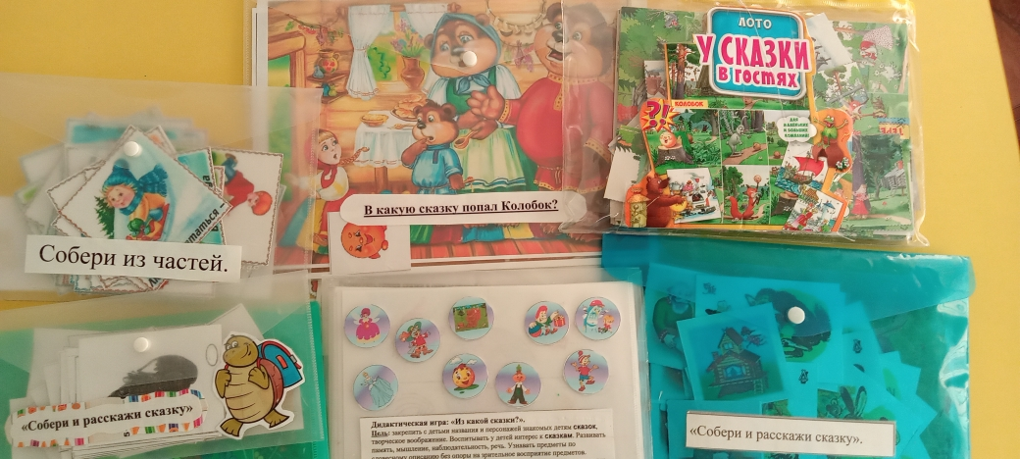
ДИДАКТИЧЕСКИЕ ИГРЫ

Slide 13
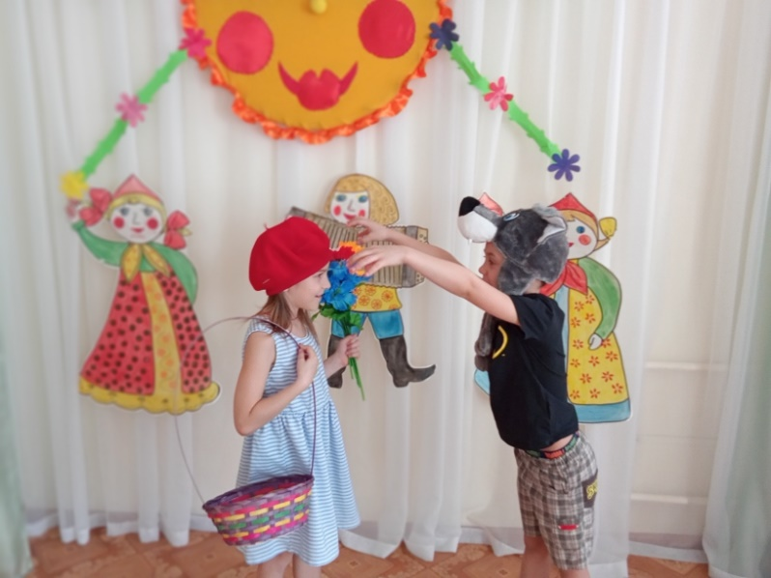
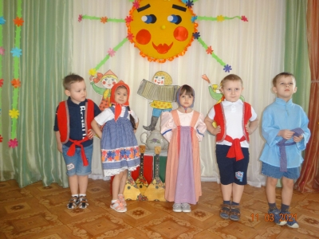
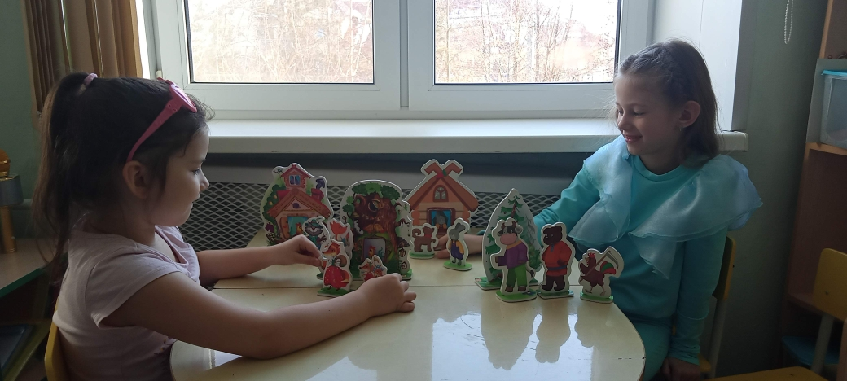
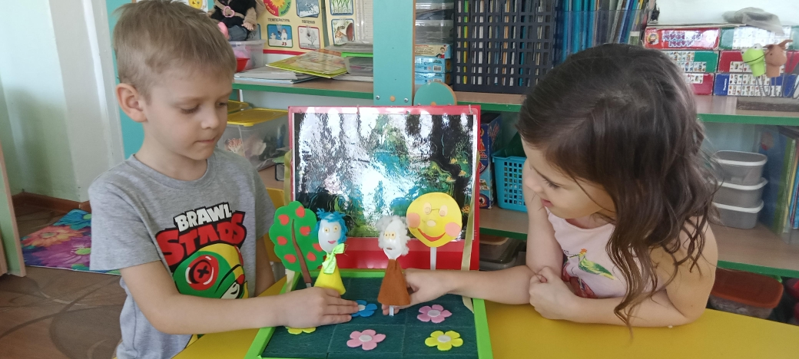
Драматизация сказки

Slide 14
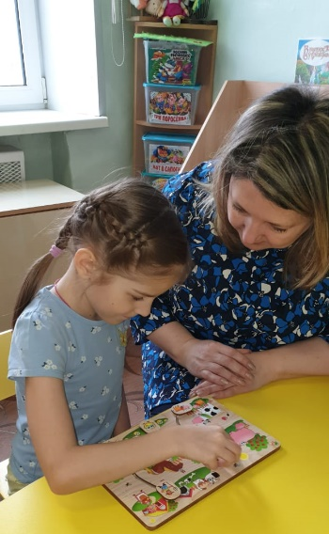
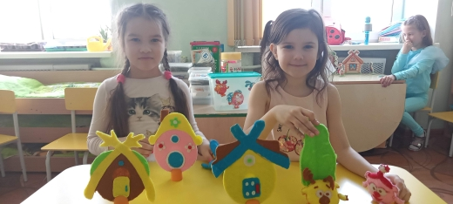
СОСТАВЛЕНИЕ СКАЗКИ
НА ПРЕДЛОЖЕННУЮ ТЕМУ
СОСТАВЛЕНИЕ СКАЗКИ
ИЗ ЛИЧНОГО ОПЫТА

Slide 15
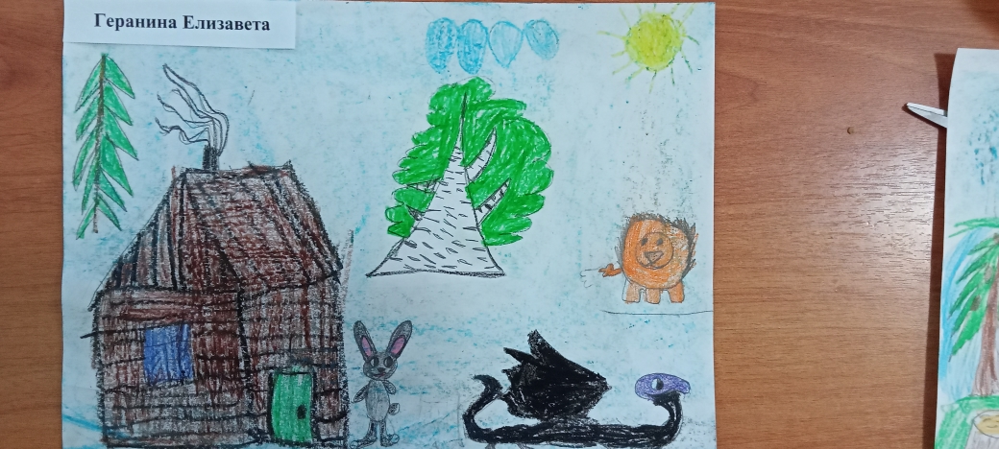
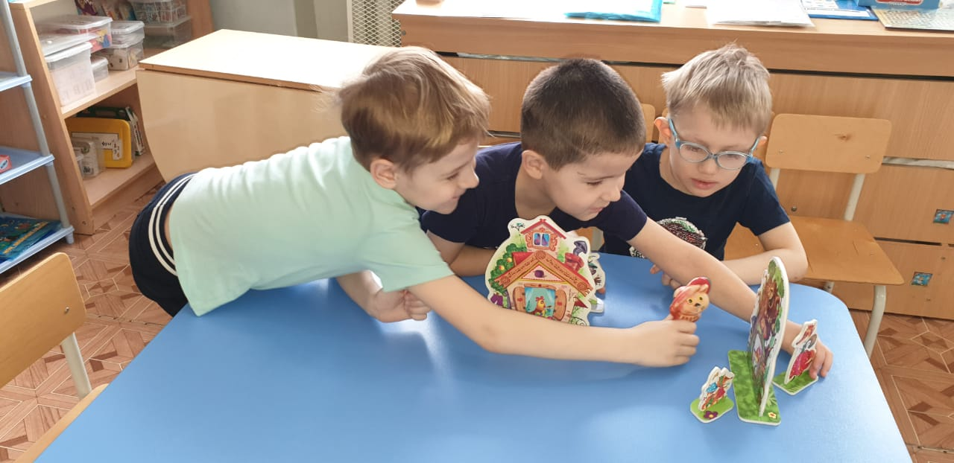
СРАВНЕНИЕ ОДНИХ И ТЕХ ЖЕ
ГЕРОЕВ ИЗ РАЗНЫХ СКАЗОК
ВКЛЮЧЕНИЕ В СКАЗКУ ГЕРОЯ
ИЗ ДРУГОЙ СКАЗКИ

Slide 16
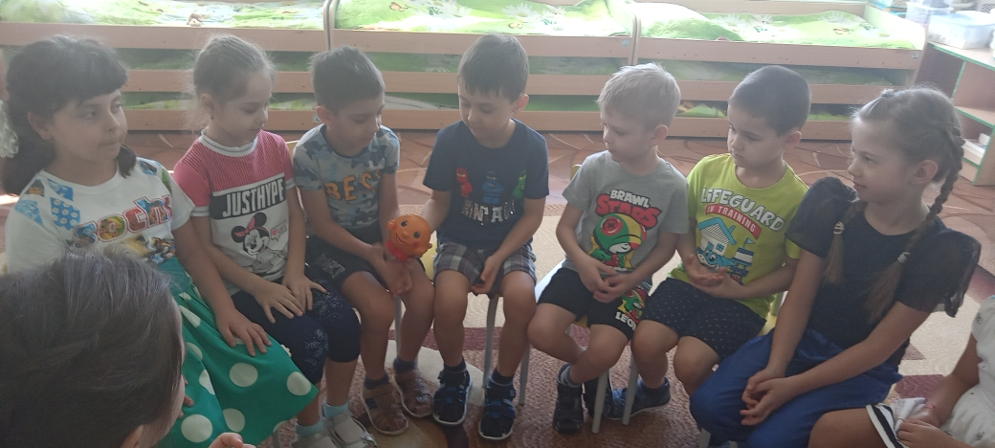
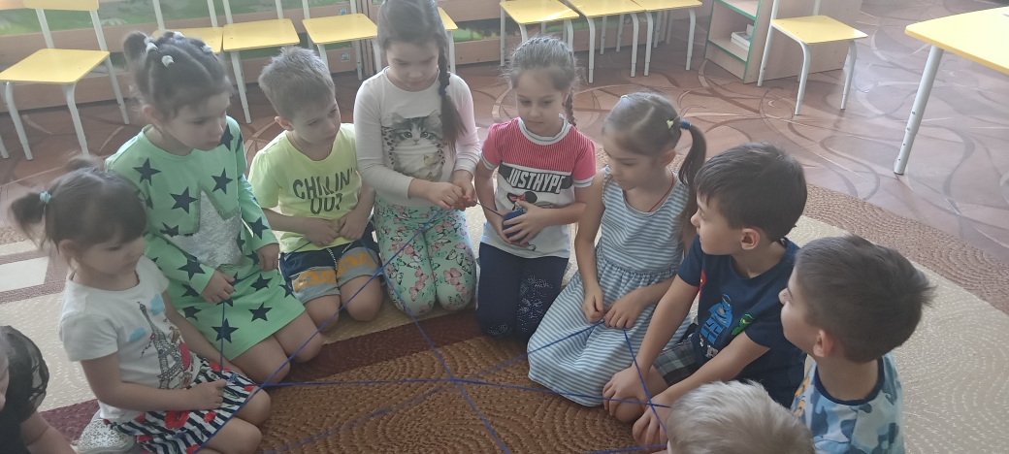
ПЕРЕСКАЗ СКАЗКИ
ПРИДУМЫВАНИЕ КОНЦА
К СКАЗКЕ ПЕДАГОГА

Slide 17
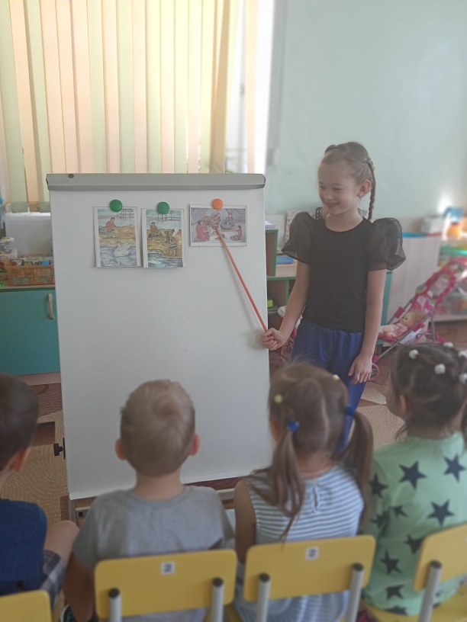
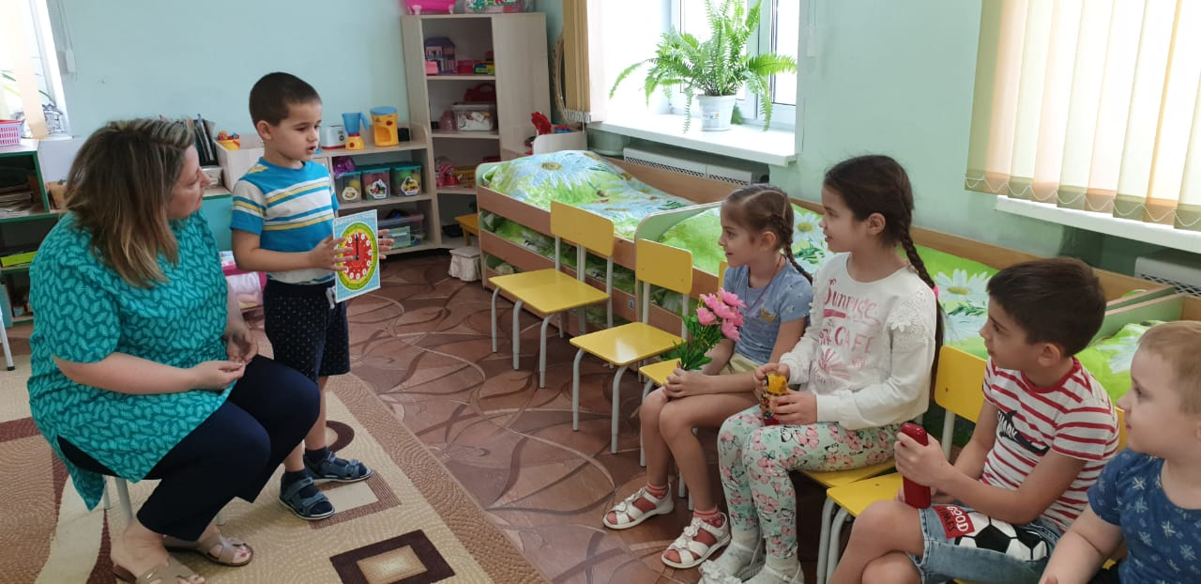
СОСТАВЛЕНИЕ СКАЗКИ
О КОНКРЕТНОМ ПРЕДМЕТЕ,
ОБЪЕКТЕ
СОСТАВЛЕНИЕ СКАЗКИ
ПО ОПОРНЫМ КАРТИНКАМ

Slide 18
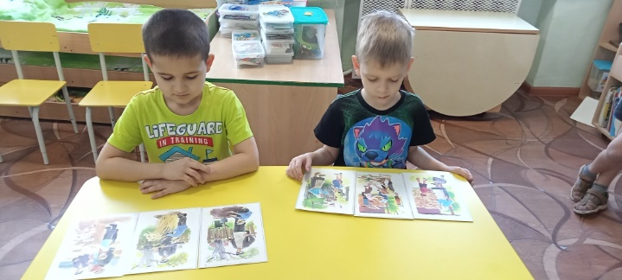
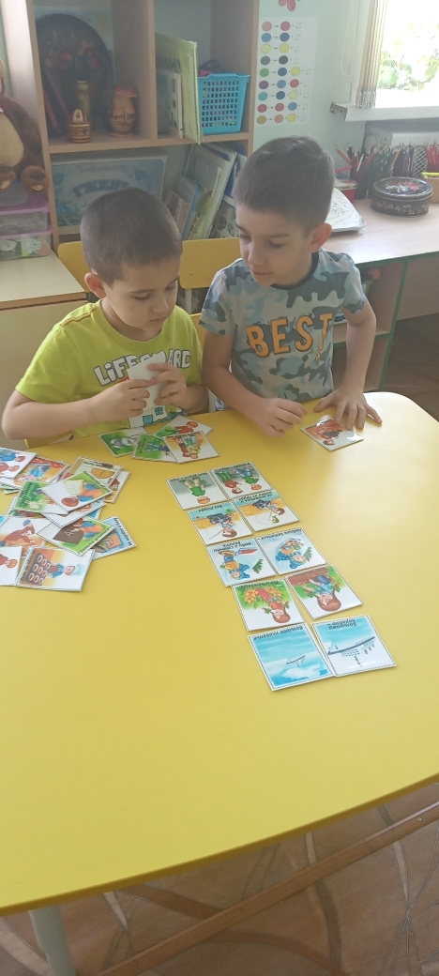
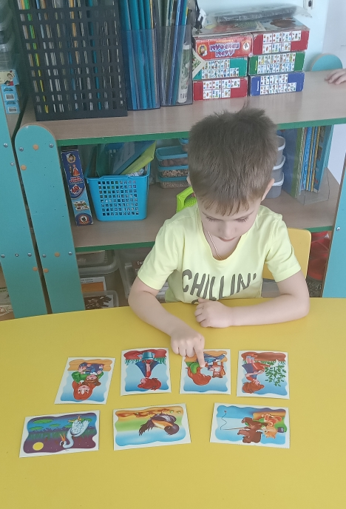
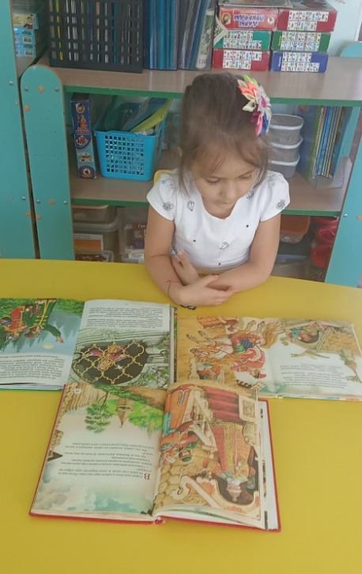
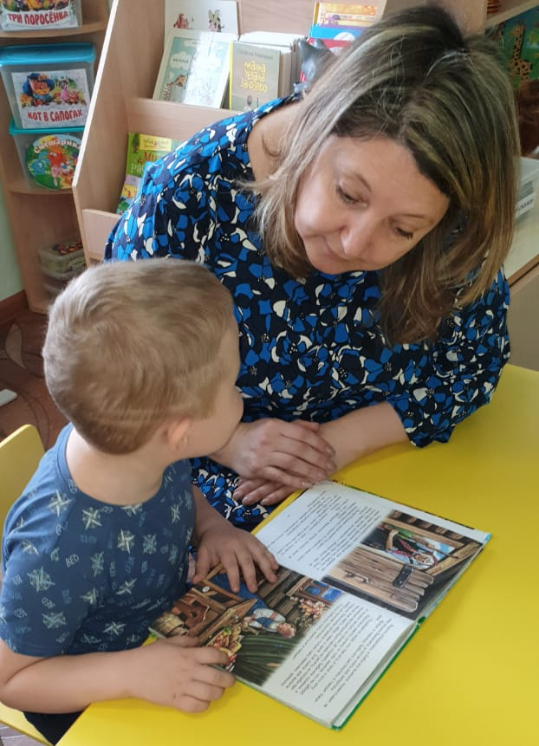
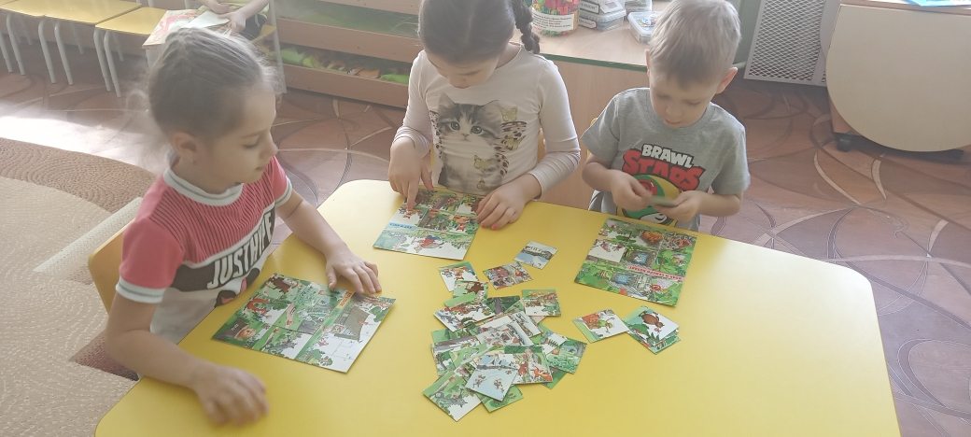
СОСТАВЛЕНИЕ СКАЗКИ
ПО СЮЖЕТНОЙ КАРТИНЕ
СОСТАВЛЕНИЕ СКАЗКИ
ПО СЕРИИ СЮЖЕТНЫХ КАРТИН
БЕСЕДА ПО СКАЗКЕ

Slide 19
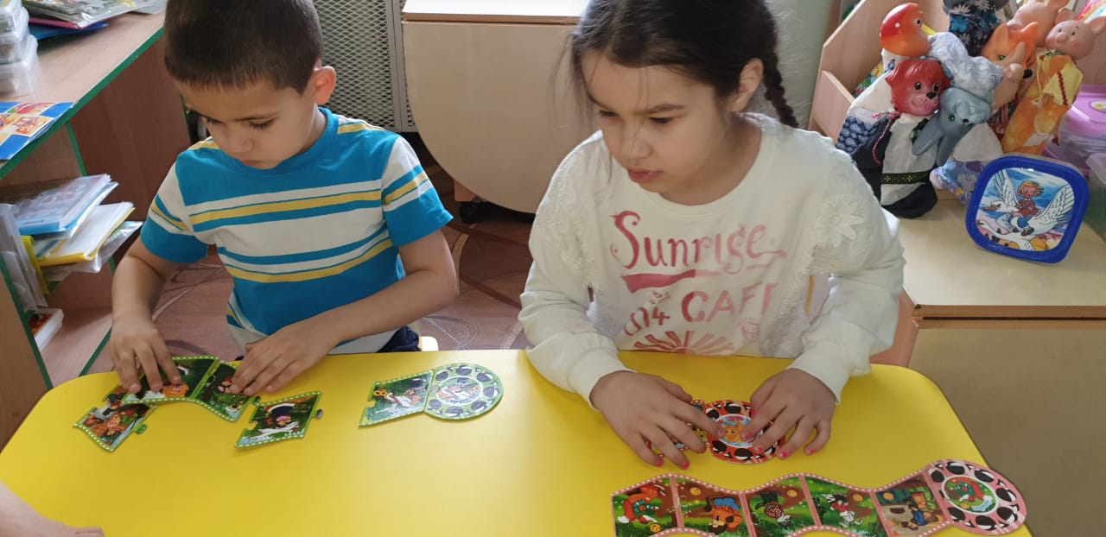
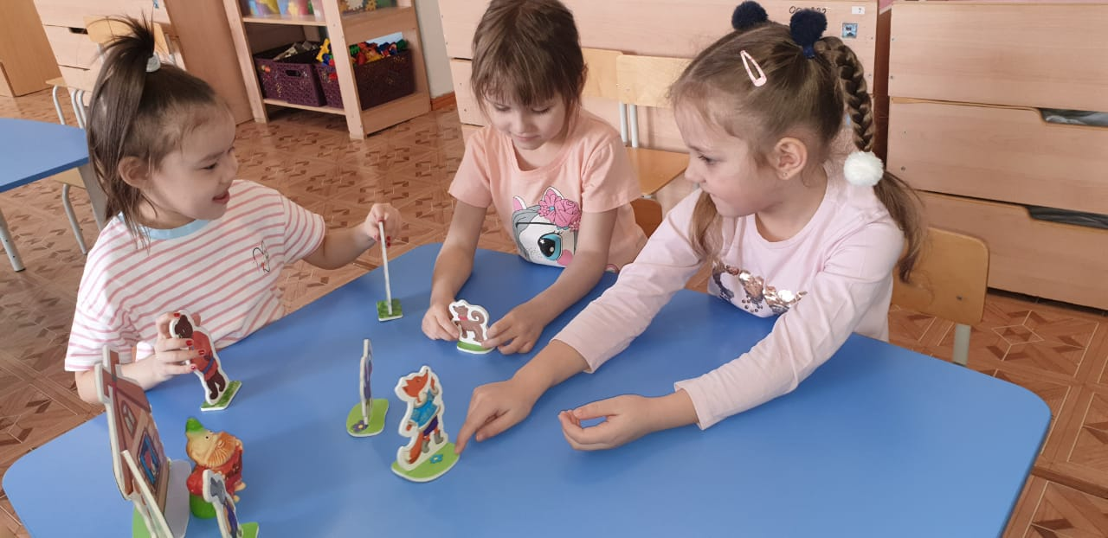

Slide 20
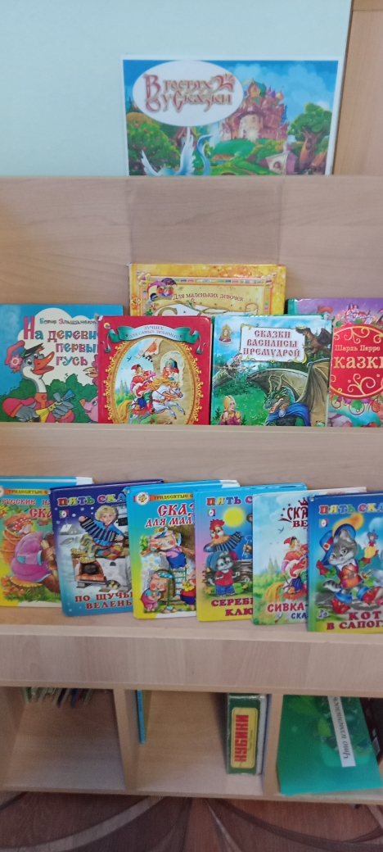
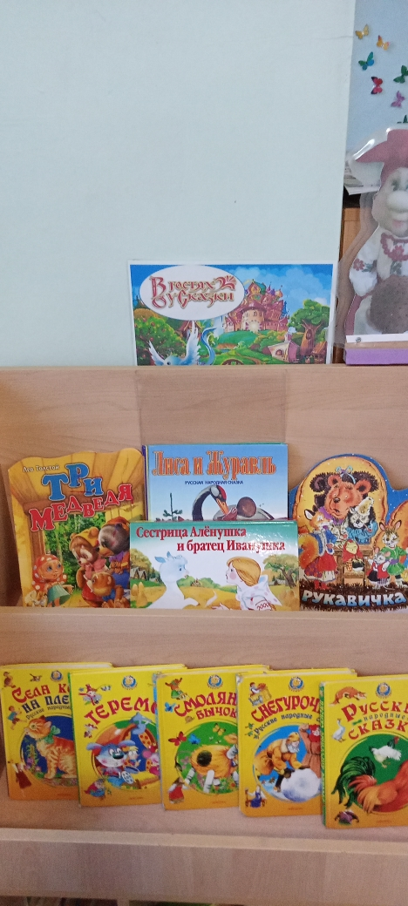
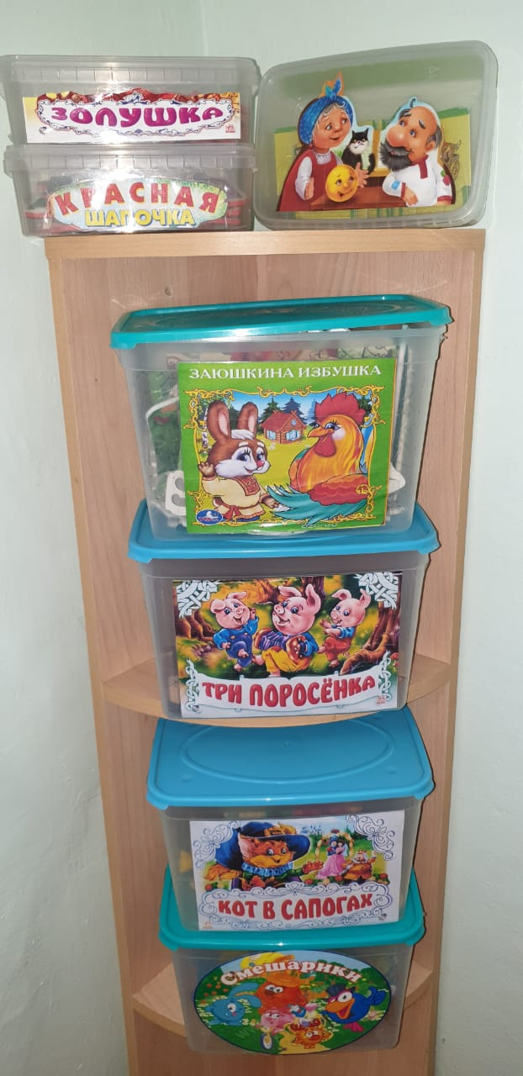
Развивающая среда в группе:
Художественная литература

Slide 21
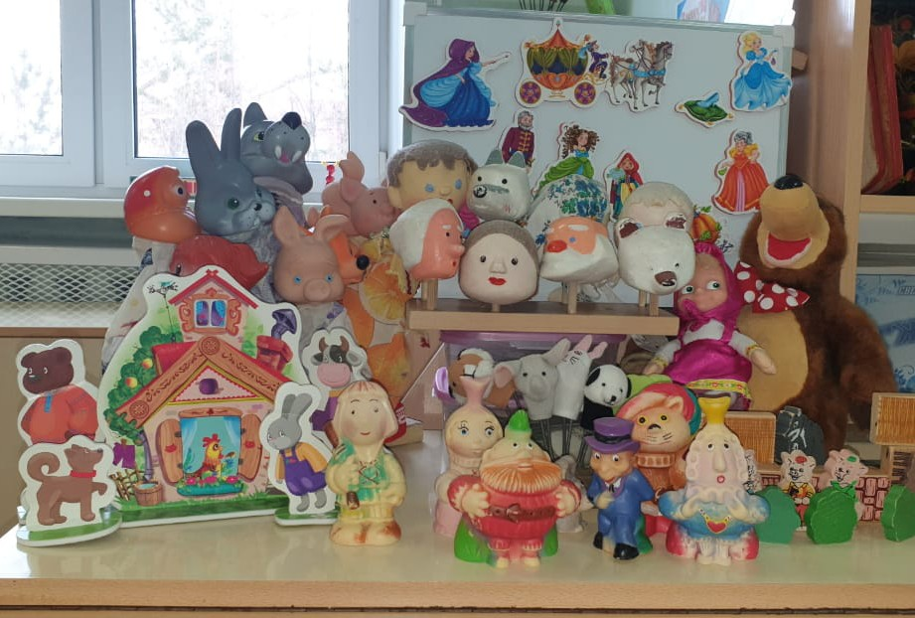
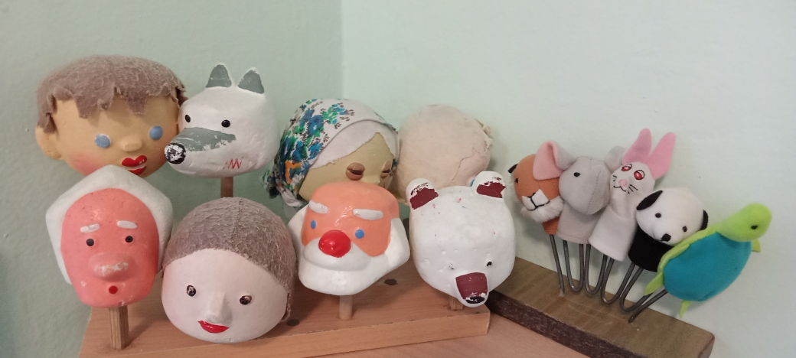
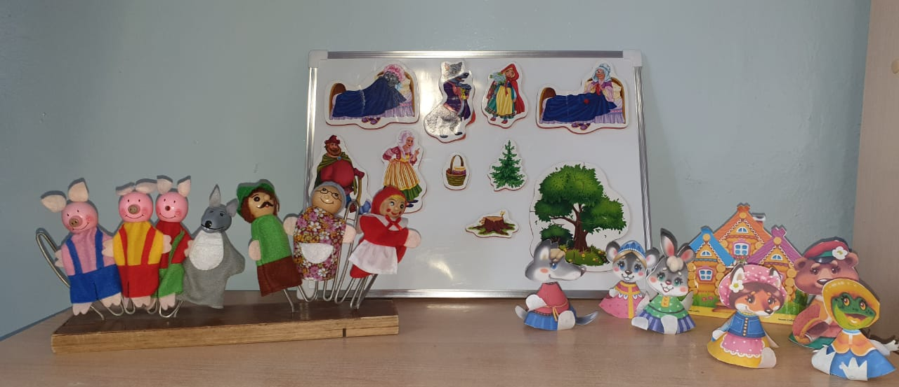
Различные виды театра

Slide 22
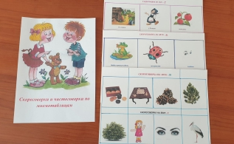
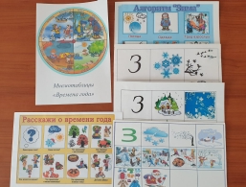
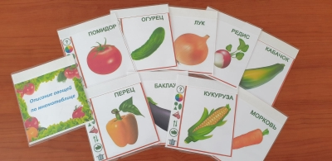
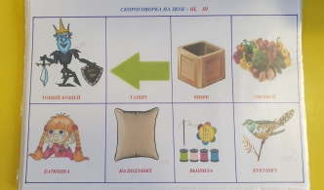
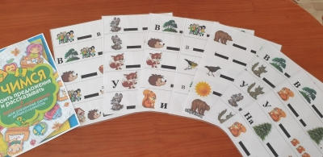
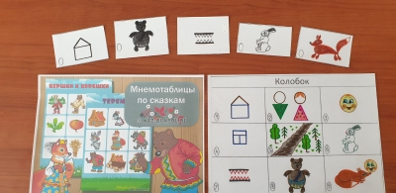
Мнемотаблицы, серии сюжетных картин

Slide 23
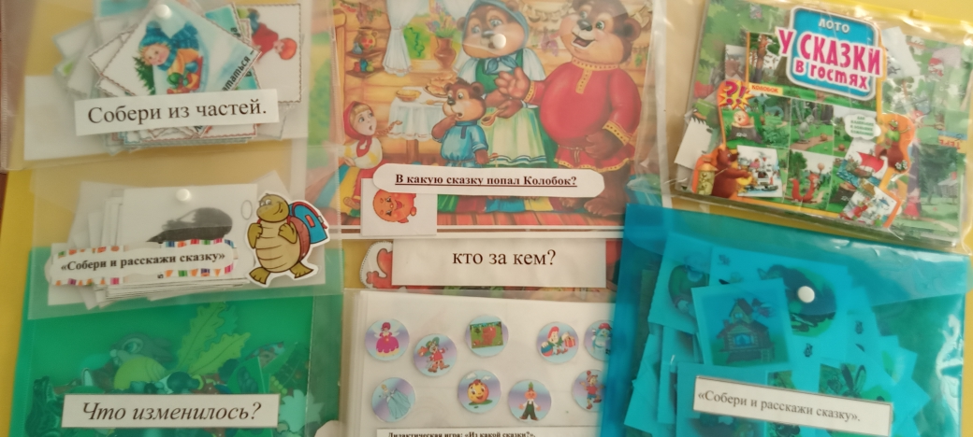
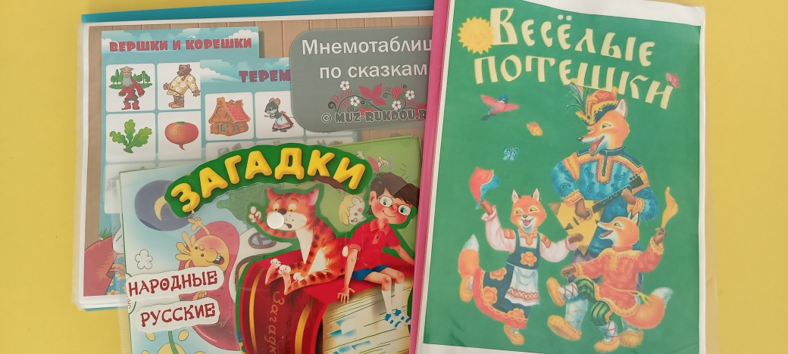
Дидактический материал

Slide 24
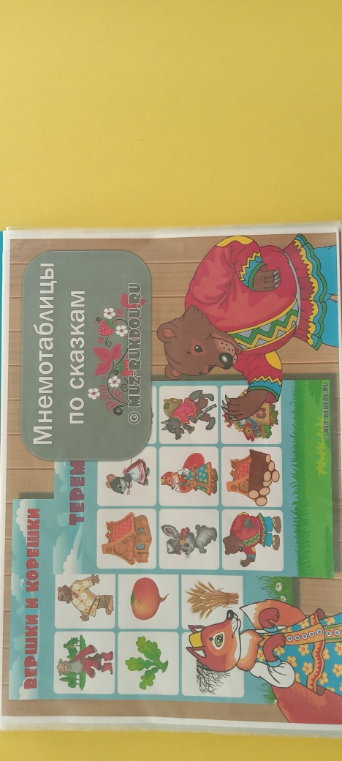
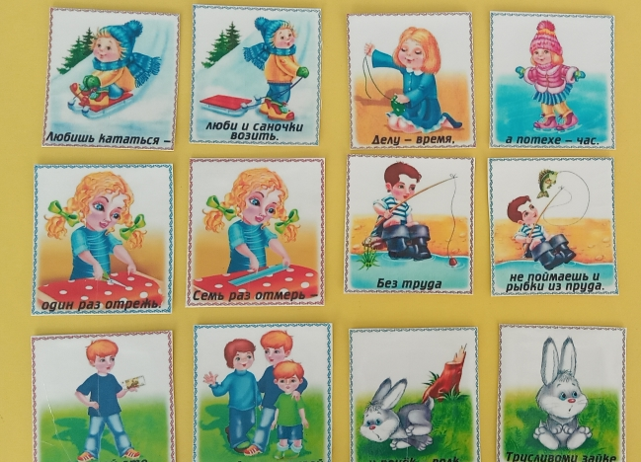
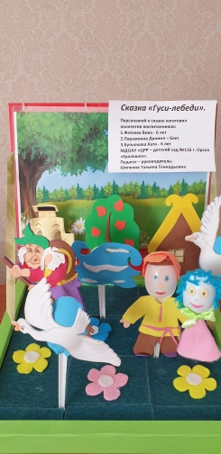
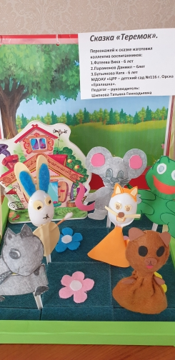
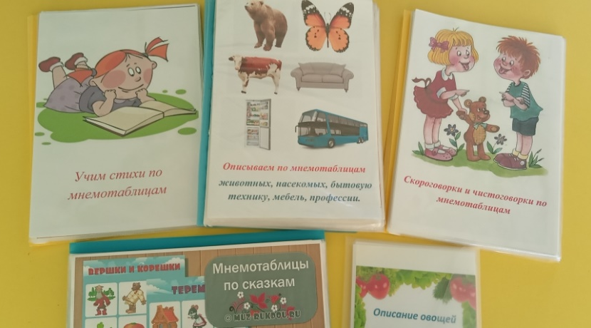

Slide 25
Работа с родителями:
Мною проведены консультации для родителей:
«Справиться с детским непослушанием помогут потешки»,
«Пословицы и поговорки о зиме», «Почитай мне сказку, мама, или, с какими книгами лучше дружить дошколятам», памятка для родителей «Как составить загадку», папки-передвижки, буклеты.
Родители участвовали в семейном конкурсе «Отгадай загадку – нарисуй отгадку», в выставках семейного рисунка «Жила-была сказка».
Я провела календарно-обрядовые праздники:
«Осенины», «Рождество», «Широкая масленица», досуги «Солнышко, нарядись, красное, покажись», Вечер загадок.

Slide 26
Результативность опыта:
• В процессе совместной работы у детей повысился интерес к устному народному творчеству. Они стали использовать в своей речи пословицы, поговорки, в сюжетно-ролевых играх – потешки, самостоятельно организовывали народные игры — забавы с помощью считалок.
• У родителей я заметила повышенный интерес к использованию малых форм фольклора в речевом развитии детей дома.
• Использование малых форм фольклора на занятиях и в режимных моментах послужило тому, что их речь детей стала
более внятной, понятной, дети могут составлять несложные предложения, заучивают четверостишия и даже небольшие роли.
Дети стали раскованнее, смелее, непосредственнее,
фольклор развивает воображение и полную свободу
для самовыражения.

Slide 27


СПАСИБО ЗА ВНИМАНИЕ!
Сказка-это волшебный мир,
в который мы часто окунаемся.
Мы испытываем чувство грусти, радости…
Сказка-это чудо!

